Slide 1
MARCO NORMATIVO
ARCHIVOS

Slide 2
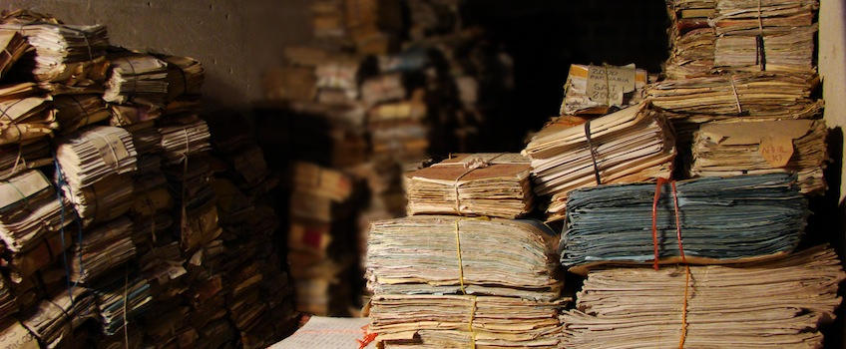
ARCHIVOS Y TRANSPARENCA
https://www.youtube.com/watch?v=6DTMUCO7lbQ

Slide 3
ARCHIVOS
Los archivos representan la base de la transparencia y son la materia prima del acceso a la información.
Son reflejo de las funciones y atribuciones así como de las decisiones que se toman en las instituciones gubernamentales

Slide 4

SOLICITUDES DE INFORMACIÓN
BÚSQUEDA EN ARCHIVOS
RESPUESTA A SOLICITUD
TIEMPO DE RESPUESTA

Slide 5
2010
2012
2013
ANTECEDENTES NORMATIVOS
Acuerdo por el que se emiten las disposiciones generales para la transparencia y los archivos en APF
Ley Federal de Archivos
Ley Estatal de Archivos
2013-2014
2015
2018
Reforma a la Constitución Política EUM al Artículo 6to.
Leyes de Transparencia y acceso a la información pública
Ley General de Archivos
2016
Lineamientos para la organización y conservación de archivos del SNT

Slide 6
2013-2014
Reforma a la Constitución Política EUM al Artículo 6to.
Artículo 6. (..) El derecho a la información será garantizado por el Estado.
Apartado A
I. Los sujetos obligados deberán documentar todo acto que derive del ejercicio de sus facultades, competencias o funciones, la ley determinará los supuestos específicos bajo los cuales procederá la declaración de inexistencia de la información.
V. Los sujetos obligados deberán preservar sus documentos en archivos administrativos actualizados y publicarán, a través de los medios electrónicos disponibles, la información completa y actualizada sobre el ejercicio de los recursos públicos y los indicadores que permitan rendir cuenta del cumplimiento de sus objetivos y de los resultados obtenidos.
El derecho de acceso a la información pública es un derecho humano básico.

Slide 7
Referencias Estatales
Código Administrativo del Estado de Chihuahua
ARTICULO 1649. Son bienes de dominio público:
VI. Los muebles propiedad del Estado que por su naturaleza normalmente no sean sustituibles, como los expedientes de las oficinas y archivos públicos, los libros raros, las piezas históricas o arqueológicas, las obras de arte de los museos, etc.
Ley de Archivos del Estado de Chihuahua
ARTÍCULO 9. Los sujetos obligados (…) colaborarán en la defensa y conservación del patrimonio documental del Estado de Chihuahua, adoptando (…) cuantas medidas sean necesarias para evitar su deterioro, pérdida o destrucción (…)

Slide 8
LA LEY GENERAL DE ARCHIVOS
Artículo 6.- Toda la información contenida en los documentos de archivo producidos, obtenidos, adquiridos, transformados o en posesión de los sujetos obligados, será pública y accesible a cualquier persona.
Artículo 10.- El servidor público que concluya su empleo deberá garantizar la entrega de archivos a quien lo sustituya.

Slide 9

RESPONSABILIDAD
Artículo 16.- La responsabilidad de preservar íntegramente los documentos de archivo (…)recaerá en la Máxima Autoridad de cada sujeto obligado.
RESPONSABLE DE ARCHIVO

Slide 10

GRUPO INTERDISCIPLINARIO
Artículo 50. En cada sujeto obligado deberá existir un equipo interdisciplinario integrado por los titulares de:
1- Jurídico
2- Planeación y/o mejora continua.
3- Coordinación de Archivos.
4- Tecnologías de la información
5- Unidad de Transparencia
6- Órgano interno de Control.
7- Las áreas o unidades administrativas productoras de la documentación.
Art. 24 Ley de Archivos del Estado de Chihuahua
Lineamiento noveno de los lineamientos del SNT

Slide 11
Actividades del Grupo Interdisciplinario.
Coadyuvará en el análisis de los procesos y procedimientos institucionales que dan origen a la documentación que integran los expedientes de cada serie documental,
Apoyo en el establecimiento de valores documentales, vigencia, plazos de conservación y disposición documental.

Slide 12

BAJAS DOCUMENTALES
Los dictámenes y actas de baja documental o transferencia secundaria se conservarán en el archivo de concentración por al menos 7 años a partir de la fecha de elaboración.
Cumplido el plazo deberán transferirse a archivo histórico.

Slide 13
INFRACCIONES ADMINISTRATIVAS Y DELITOS EN MATERIA DE ARCHIVOS LIBRO TERCERO LEY GENERAL DE ARCVHIOS
INFRACCIONES ADMINISTRATIVAS
Transferir a título oneroso o gratuito la propiedad o posesión de archivos o documentos de los sujetos obligados
Impedir u obstaculizar la consulta
Usar, sustraer, divulgar, ocultar, alterar, mutilar, destruir o inutilizar, total o parcialmente, sin causa legítima conforme a las facultades correspondientes, y de manera indebida, documentos de archivo de los sujetos obligados;
No publicar el catálogo de disposición documental, el dictamen y el acta de baja documental.

Slide 14
DELITOS CONTRA LOS ARCHIVOS
Artículo 121. Será sancionado con pena de tres a diez años de prisión y multa de tres mil a cinco mil veces la unidad de medida y actualización a la persona que:
I. Sustraiga, oculte, altere, mutile, destruya o inutilice, total o parcialmente, información y documentos de los archivos que se encuentren bajo su resguardo
V. Destruya documentos considerados patrimonio documental de la Nación

Slide 15
SISTEMA INSTITUCIONAL DE ARCHIVOS
ARTÍCULO 19 DE LA LEY DE ARCHIVOS DEL ESTADO DE CHIHUAHUA
NUMERAL OCTAVO DE LOS LINEAMIENTOS PARA LA CONSERVACIÓN DE ARCHIVOS DEL SNT
ARTÍCULO 11 FRACCIÓN II DE LA LEY GENERAL DE ARCHIVOS
Definición en la Ley General de Archivos
Artículo 20.- El Sistema Institucional de Archivos es el conjunto de registros, procesos, procedimientos, estructuras, herramientas y funciones que desarrolla cada sujeto obligado y sustenta la actividad archivística (…)

Slide 16
COMPONENTES DEL SIA
Artículo 21. El sistema institucional de cada sujeto obligado deberá integrarse por:
Un área coordinadora de archivos
Las áreas operativas siguientes:
De correspondencia
De archivo de trámite
De archivo de concentración
De archivo histórico
Los encargados y responsables de cada área deberán contar con licenciatura en áreas afines o tener conocimientos, habilidades, competencias y experiencia acreditada en archivística.
Art. 23 Ley de Archivos del Estado de Chihuahua
Lineamiento noveno de los lineamientos del SNT

Slide 17
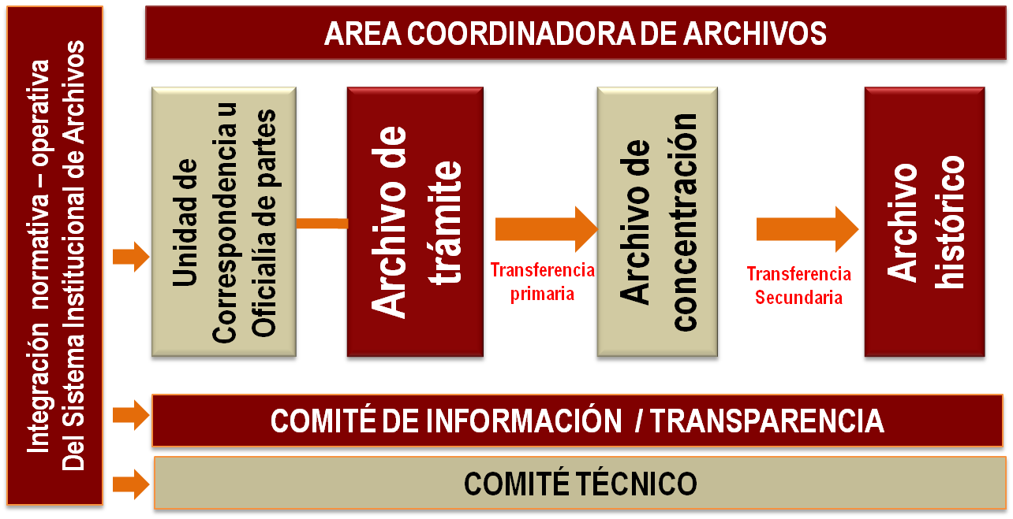
SISTEMA INSTITUCIONAL DE ARCHIVOS
GRUPO INTERDISCIPLINARIO

Slide 18
SISTEMA INSTITUCIONAL DE ARCHIVOS
Asignación de responsables:
Área Coordinadora de Archivos
Los titulares del Sujeto Obligado nombra a los responsables de;
Unidad de Correspondencia u Oficialía de Partes
SIA
Archivo de Concentración
Archivo Histórico
Los titulares de área nombran al responsable de
Archivo de Trámite

Slide 19
Artículo 13 Ley General de ARchivos
Elaborados por el Responsable del área coordinadora de archivos, con la colaboración de los responsables de los archivos de trámite, concentración e histórico
CUADRO GENERAL DE CLASIFICACIÓN ARCHIVÍSTICA
INSTRUMENTOS DE CONTROL ARCHIVÍSTICO
CATALOGO DE DISPOSICIÓN DOCUMENTAL
Inventarios documentales:
General
De transferencia
De baja
Guía de archivo documental
Art. 34 Ley de Archivos del Estado de Chihuahua
Lineamiento décimo tercero de los lineamientos del SNT

Slide 20
CUADRO DE CLASIFICACIÒN ARCHIVÍSTICA
SC01S/SE01/SS01-01/2018
Sesión ordinaria del pleno 01/2018

Slide 21
CUADRO DE CLASIFICACIÓN ARCHIVÍSTICA
Instrumento técnico que refleja la estructura de un archivo con base a las atribuciones y funciones de cada sujeto obligado. De está manera, los documentos se reúnen en agrupaciones naturales llamadas fondos, sección, serie, expediente y unidad documental
(Conforme a lo establecido en el artículo 34, fracción I de la Ley de Archivos del Estado de Chihuahua y Artículo 33, fracción XX de Ley de Transparencia y Acceso a la Información Pública del Estado de Chihuahua ).

Slide 22
PASOS PARA ELABORAR EL CUADRO
1- Investigación Institucional Preliminar
2. Identificación y agrupación de expedientes homogéneos con base en la estructura funcional de los sujetos obligados.
3. Diseñar el Cuadro general de clasificación archivística
Guía para la implantación del Sistema Institucional de Archivos INAI

Slide 23
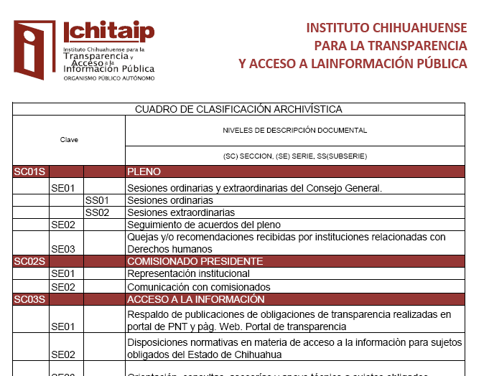

Slide 24
CATÁLOGO DE DISPOSICIÓN DOCUMENTAL

Slide 25
CATÁLOGO DE DISPOSICIÓN DOCUMENTAL
Registro general y sistemático de archivos, en el que se establecen, (…) en concordancia con el cuadro general de clasificación archivística, los valores documentales, los plazos de conservación, la vigencia documental, la clasificación, ya sea reservado o confidencial, y su destino final.
(Artículo 4to fracción X de Ley de Archivos del Estado de Chihuahua )
Se debe de publicar en el portal web del sujeto obligado y SIPOT de conformidad con la:
Fracción XLV de los Lineamientos técnicos generales para la publicación, homologación y estandarización de la información de las obligaciones de transparencia.

Slide 26
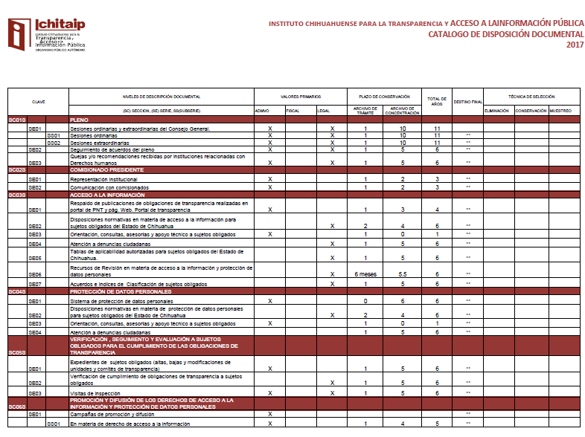
CATÁLOGO DE DISPOSICIÓN DOCUMENTAL
Nota aclaratoria .- Etapa de integración

Slide 27
TRANSITORIOS LEY DE ARCHIVOS DEL ESTADO DE CHIHUAHUA
ARTÍCULO SEGUNDO.- Hasta en tanto se expidan el catálogo de Disposición Documental y demás normas para determinar los procedimientos para la disposición documental, no se permitirá la eliminación de ningún documento.

Slide 28
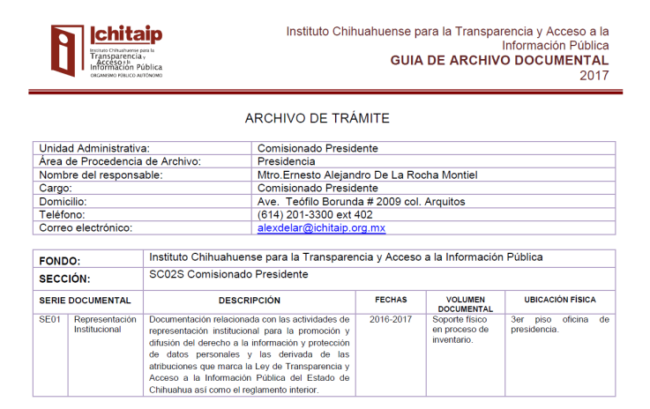
GUÍA DE ARCHIVO
Nota aclaratoria.-Etapa de integración

Slide 29
¿QUE HACER?
1- Designar en el S.0. al coordinador de archivos / dirección de archivo.
2- Designar en cada unidad administrativa al responsable de archivo de trámite
3-Integrar al comité técnico para la admon. De documentos y arcvivos
4- Investigación preliminar de la institución
5- identificación de fondo, sección y series
3-Integración del cuadro de clasificación archivística
NORMATIVO
OPERATIVO

Slide 30
Referencias
Lineamientos para la conservación de archivos del sistema nacional de transparencia. http://snt.org.mx/images/Doctos/Lineamientos_para_la_Conservacion_de_Archivos.pdf
Ley de Archivos del Estado de Chihuahua
Ley General de Archivos http://www.diputados.gob.mx/LeyesBiblio/pdf/LGA_150618.pdf
Ley general de transparencia y acceso a la información pública
Ley de transparencia y acceso a la información pública del Estado de Chihuahua.
Taller de principios básicos de gestión documental INAI.
Módulo I http://www.ichitaip.org/infoweb/archivos/gestiondocumental/Mod_I_Marco_Normativo.pdf
Módulo II http://www.ichitaip.org/infoweb/archivos/gestiondocumental/Mod_II_Gestion_documental_Inst_Pub.pdf
Módulo III http://www.ichitaip.org/infoweb/archivos/gestiondocumental/Mod_III_Org_documental_instrumentos.pdf
ABC de los archivos
Cuadernos de la serie de Gestión de documentos y administración de archivos. José Antonio Ramírez De león, José Antonio. INAI 2017. http://inicio.inai.org.mx/SitePages/Archivo_Gestion20.aspx

Slide 31
¡Gracias!
Contacto
Lic. Silvia Yadira Ramos Meza
Directora Archivos
silvia.ramos@ichitaip.org.mx
Tel. 201-3300 Ext.104
C.P. Vera Violeta Venegas Medina
Jefe de Departamento de Archivos
Vera.venegas@ichitaip.org.mx
Tel. 201-3300 ext 107

